Slide 1




ХРАНИЛИЩЕ
ДАННЫХ:
АРХИТЕКТУРА
И ВНЕДРЕНИЕ
О'зРТХБ АЖ | Отдел ИТ

Slide 2


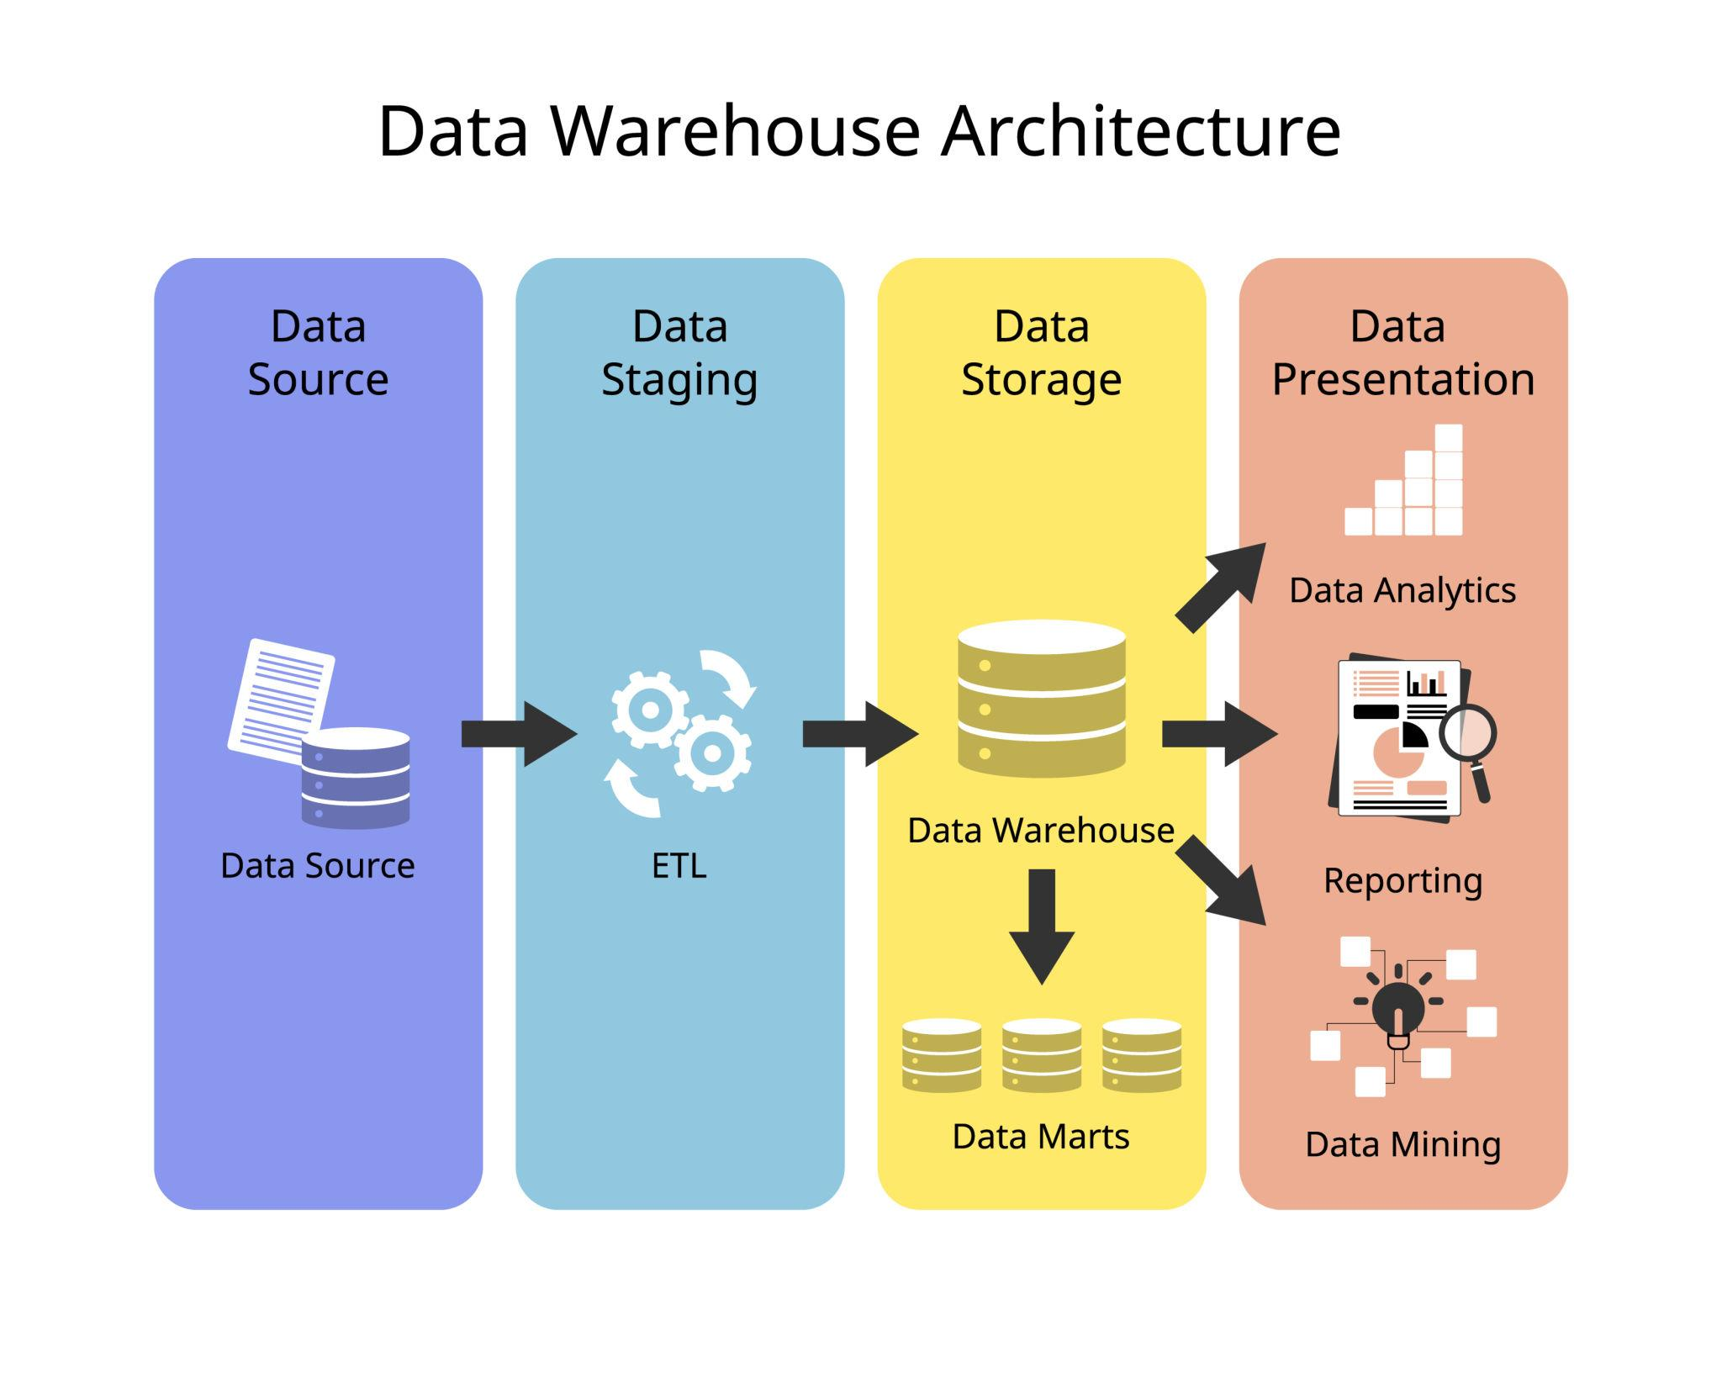



ЧТО ТАКОЕ ДВХ?
Data Warehouse (ДВХ) — центральное хранилище, которое объединяет данные из разных источников в единую, структурированную и оптимизированную для аналитики систему.
Единый источник
Все данные объединены
Быстрая аналитика
Мгновенные отчёты
Качество данных
Проверки и стандартизация

Slide 3






ПРИЧИНЫ ВНЕДРЕНИЯ ДВХ
Разрозненные источники данных
Разные показатели KPI
Oracle, MSSQL, Excel, API, файлы — нет единого хранилища
Конфликт данных между отделами, нет единой логики — нет Single Source of Truth
Медленная аналитика и отчёты
Отсутствие историчности
Долгие запросы, нагрузка на OLTP-системы, низкая производительность
Нет истории изменений, нет SCD — невозможен анализ трендов и отчётность
Рост объёма данных
Data Quality и Data Governance
Масштабирование и сложность обработки — нужна централизованная платформа
Нет очистки и стандартизации данных, нет контроля безопасности и соответствия

Slide 4


ВАЖНОСТЬ ДВХ
Без ДВХ
С ДВХ
BI-пользователи и аналитики напрямую нагружают боевую БД
Аналитика полностью отделена от боевых систем
High CPU, блокировки таблиц, медленные транзакции
Стабильная производительность OLTP-систем
Дашборды и отчёты тормозят рабочие процессы
Быстрые дашборды на оптимизированных витринах
Невозможно масштабировать аналитику отдельно от OLTP
Горизонтальное масштабирование аналитики
Отсутствие единого формата и стандартов данных
Единый стандарт данных и Data Quality чеки

Slide 5
ЗАЧЕМ ЕЩЁ НУЖЕН ДВХ?
Снижение нагрузки на боевые БД
Автоматизация отчётности
Аналитические запросы выполняются в ДВХ, не мешая транзакционным системам
Дашборды обновляются автоматически — не нужно собирать данные вручную
Единая версия правды (Single Source of Truth)
Data Governance и безопасность
Все отделы работают с одинаковыми данными — нет расхождений в KPI
Контроль доступа, аудит изменений, соответствие регуляциям
Историчность и SCD
Масштабируемость и рост
Полная история изменений для анализа трендов и принятия решений
Платформа готова к увеличению объёмов данных и новых источников

Slide 6



КАК БЫЛО ДО НАС
И КАК СТАЛО
Составление 1 отчёта вручную
→
Готовый отчёт из витрины ДВХ
4-8 часов
5-15 мин
Запрос к Oracle на аналитику
→
Запрос к оптимизированной витрине
10-30 мин
10-30 сек
Сбор данных из разных систем вручную
→
Единый источник данных (ДВХ)
1-2 дня
Уже готово
Нет истории изменений данных
→
SCD + полная историчность
Невозможно
Полный аудит
Значительное сокращение времени на подготовку отчётов и аналитику

Slide 7
3-МЕСЯЧНЫЙ ПЛАН
1-й месяц
2-й месяц
3-й месяц
Анализ базы данных «Xarid» и документирование в Confluence
Оценка ежедневного прироста и объёма данных
Изучение целей отделов и существующих отчётов ИТ
Подбор и закупка серверного оборудования
Выбор стэка для ДВХ на основе объёма данных
Установка и настройка серверов (ОС, сеть, хранилище)
Развёртывание Greenplum кластера
Установка Kafka, Debezium, Airflow
Моделирование Data Quality чеков
Настройка CDC-коннекторов к «Xarid»
Загрузка таблиц в STG и ODS слои
Нормализация и Data Quality проверки
Создание первых витрин данных
Проверка отчётов в тестовой среде

Slide 8



ПОЭТАПНАЯ ПРОДЕЛАННАЯ РАБОТА
Оценка ежедневного прироста и объёма данных в базах «Xarid» и «Spot»
Изучение целей отделов и основных отчётов, где ДВХ может упростить работу
Выбор стэка для ДВХ на основе объёма данных
Подготовка серверов: установка ОС, настройка сети, дисковой подсистемы
Развёртывание Greenplum кластера, Kafka, Debezium, Airflow
Настройка CDC-коннекторов в базу «Xarid» для подтягивания данных
Data Quality чеки и нормализация данных после загрузки в STG-слой
Создание витрин данных для быстрой выгрузки отчётов
Публикация первого дашборда в Metabase и тестирование

Slide 9
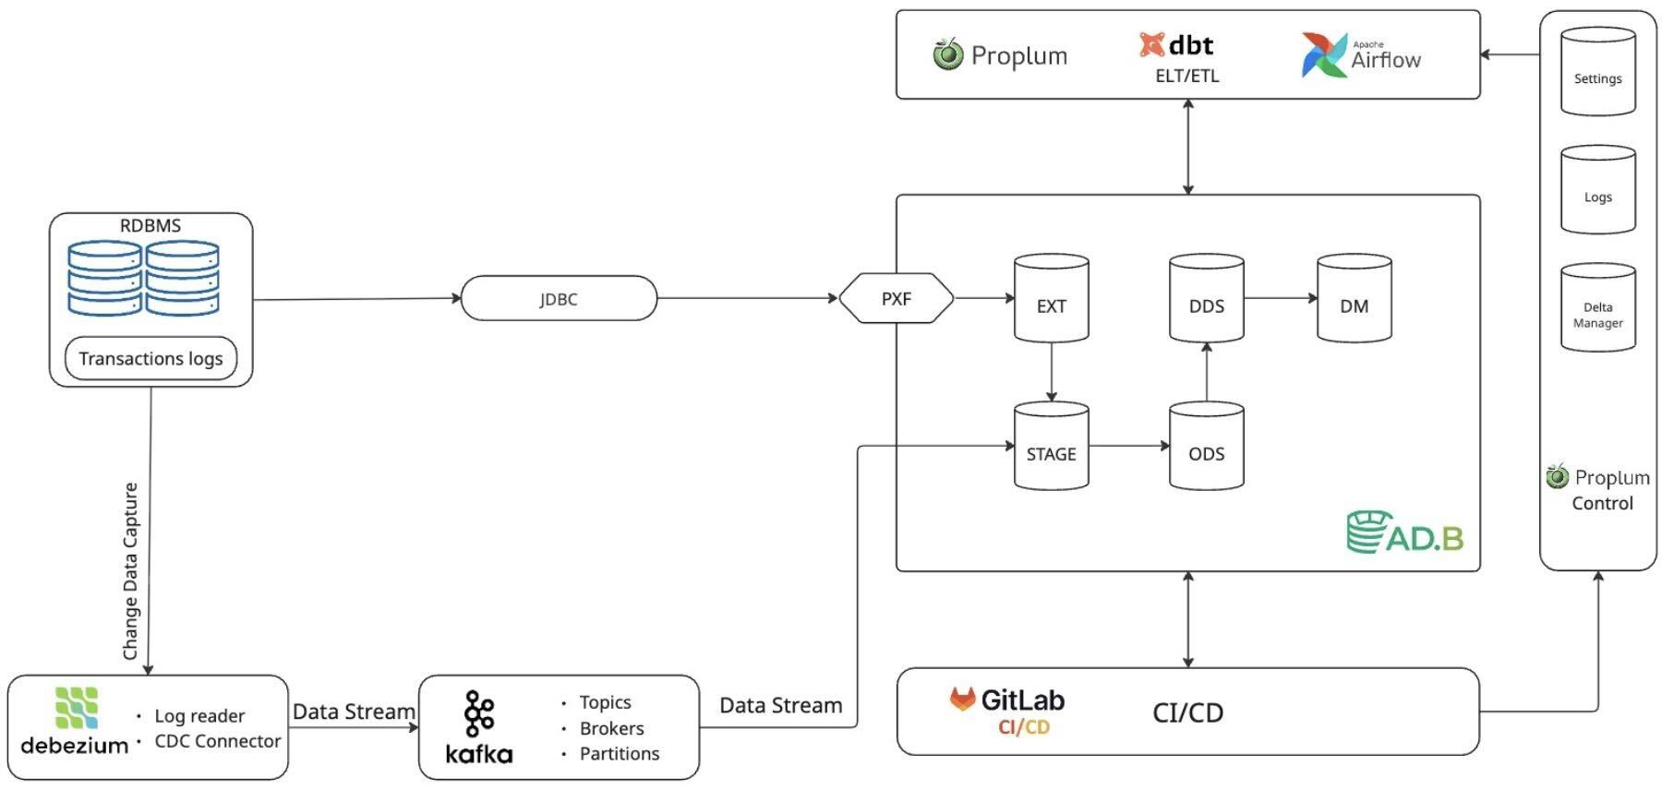
АРХИТЕКТУРА ВЫСОКОГО УРОВНЯ
Стэк: Greenplum | Debezium | Apache Kafka | Apache Airflow | dbt | Metabase | GitLab CI/CD

Slide 10
ПРОБЛЕМЫ И РЕШЕНИЯ
Ограничения физической репликации Oracle базы
→
Использование Debezium CDC для логической репликации через redo-логи Oracle
Сложности при снятии Initial Snapshot
→
Разбиение на чанки, параллельная загрузка, оптимизация параметров коннектора
CLOB-поля занимают значительный объём хранения
→
Сжатие данных на уровне Greenplum, фильтрация ненужных CLOB-столбцов
Рост сетевого трафика
→
Оптимизация расписания ETL, инкрементальная загрузка вместо полной
Data Quality и консистентность в типе данных
→
Внедрение dbt-проверок, стандартизация типов на STG-слое, алерты при ошибках

Slide 11

ВЫПОЛНЕНО
ЗА 3 МЕСЯЦА

Slide 12
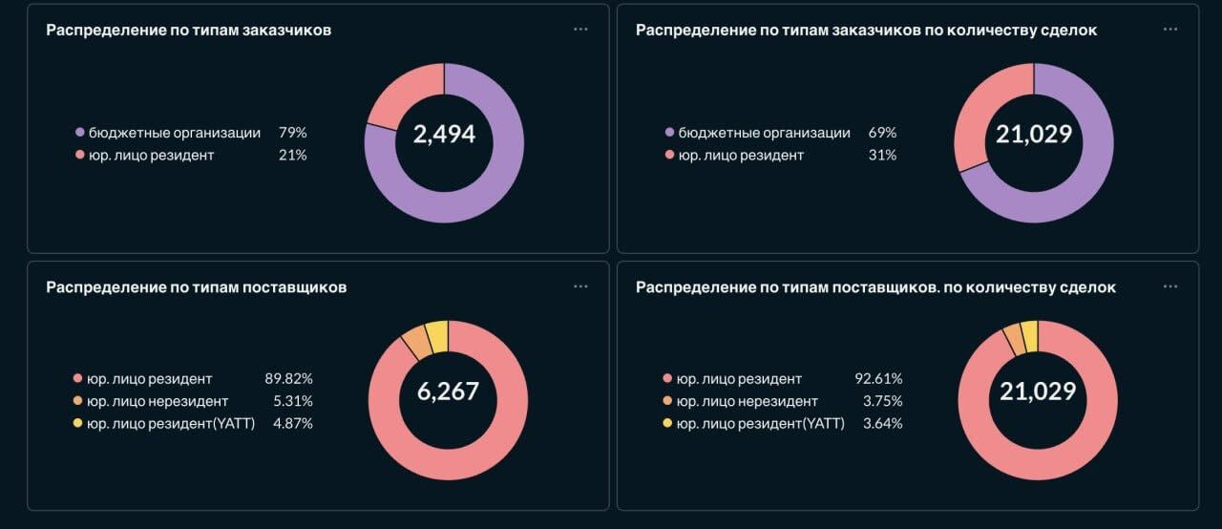
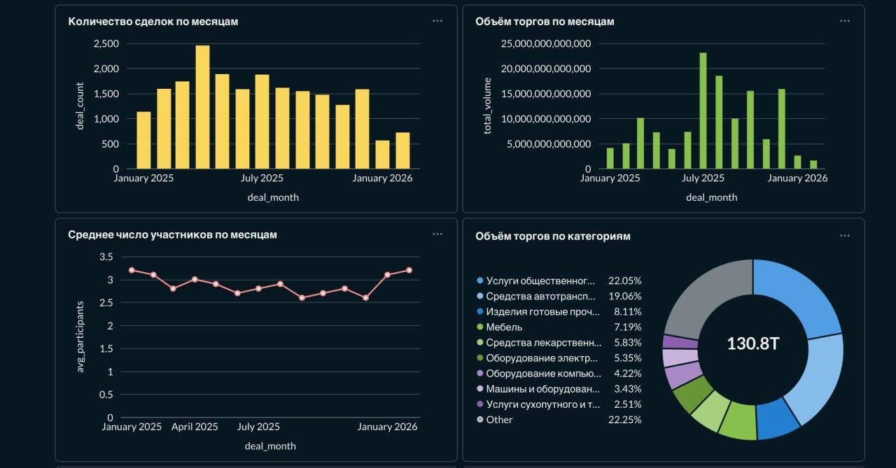
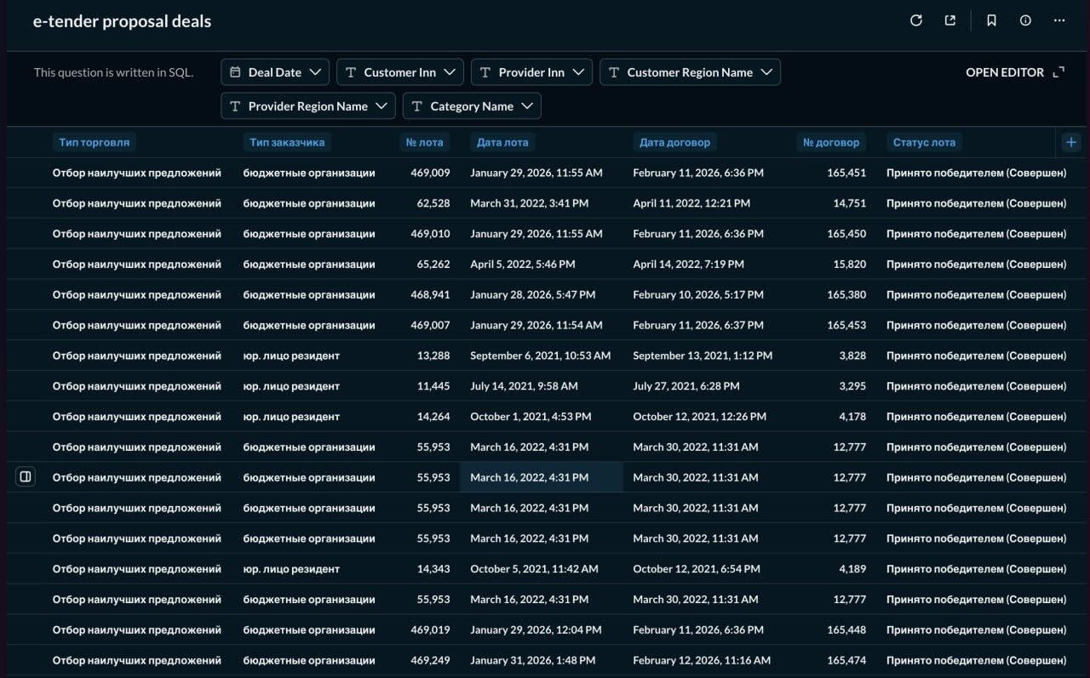
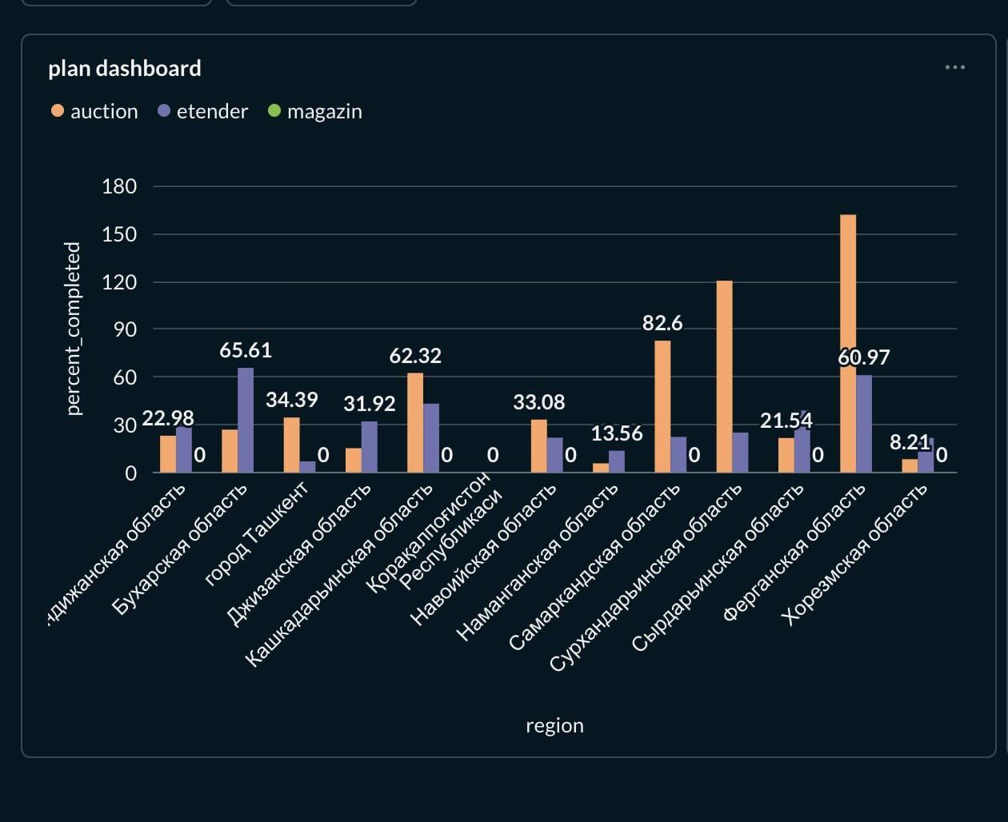
ДАШБОРДЫ E-TENDER

Slide 13
РЕЗУЛЬТАТЫ В ЦИФРАХ
20x
1
24/7
3
Ускорение
подготовки
отчётов
Дашборд
опубликован
в Metabase
Автоматическое
обновление
данных через CDC
Месяца на
запуск первой
версии ДВХ
Данные из Oracle загружаются автоматически через CDC (Debezium + Kafka)
Единая версия правды для всей организации
Полная историчность и аудит изменений данных
Снижение нагрузки на боевые базы данных Oracle

Slide 14
ПЛАН НА СЛЕДУЮЩИЕ 3 МЕСЯЦА
1-й месяц
2-й месяц
3-й месяц
Перевод основных таблиц «Xarid» из ODS в DDS-слой
Развёртывание Data Quality чеков
Интеграция dbt с Airflow
Перевод таблиц из DDS в витрины данных (DM)
Публикация дашбордов «Xarid» в Metabase
Завершение основных отчётов
Начало анализа базы «Spot» и её отчётов
Опубликовать первые основные отчеты “Spot” в Metabase
Дэшборды для наблюдения метрик в “Spot”
Полный переход отчетов с Оракл на ДВХ
План DevOps:
1-й мес: Развёртывание K8s кластера и ADB | 2-й мес: Настройка Debezium, Airflow, dbt, S3 в K8s | 3-й мес: Victoria Metrics/Logs + Grafana мониторинг + Alertmanager

Slide 15
СПАСИБО
ЗА ВНИМАНИЕ!
Готовы
к вопросам
Продолжаем
развивать
Результаты
будут расти

